Slide 1

Comité de Gestión Tributaria,
Aduanera y Cambiaria TAC 2026
Dirección Seccional de Impuestos y Aduanas de Urabá
Junio 25 de 2026

Slide 2

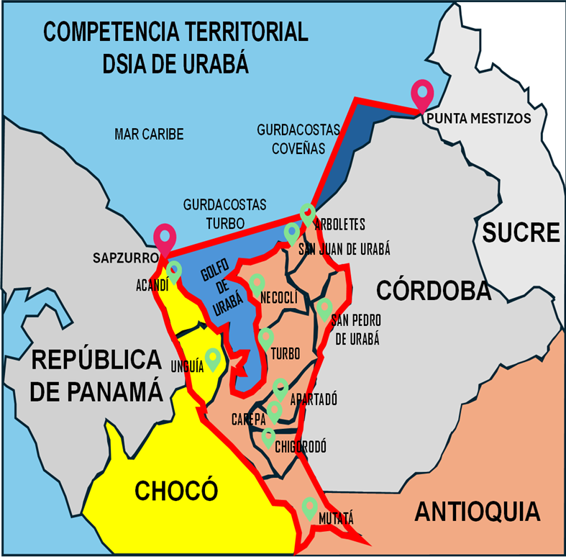
Comité de Gestión Tributaria, Aduanera y Cambiaria TAC 2026
Ubicación y Jurisdicción
Antioquia
Arboletes
Necoclí
San Pedro de Urabá
San Juan de Urabá
Mutatá
Turbo
Apartadó
Carepa
Chigorodó
Chocó
Acandí
Unguía
Competencia Funcional:
Aduanera
Cambiaria
Competencia Marítima:
Mar territorial desde el corregimiento de Sapzurro en el Océano Atlántico en el límite con la República de Panamá hasta Punta Mestizos (límite entre los departamentos de Córdoba y Sucre)
Chocó

Slide 3
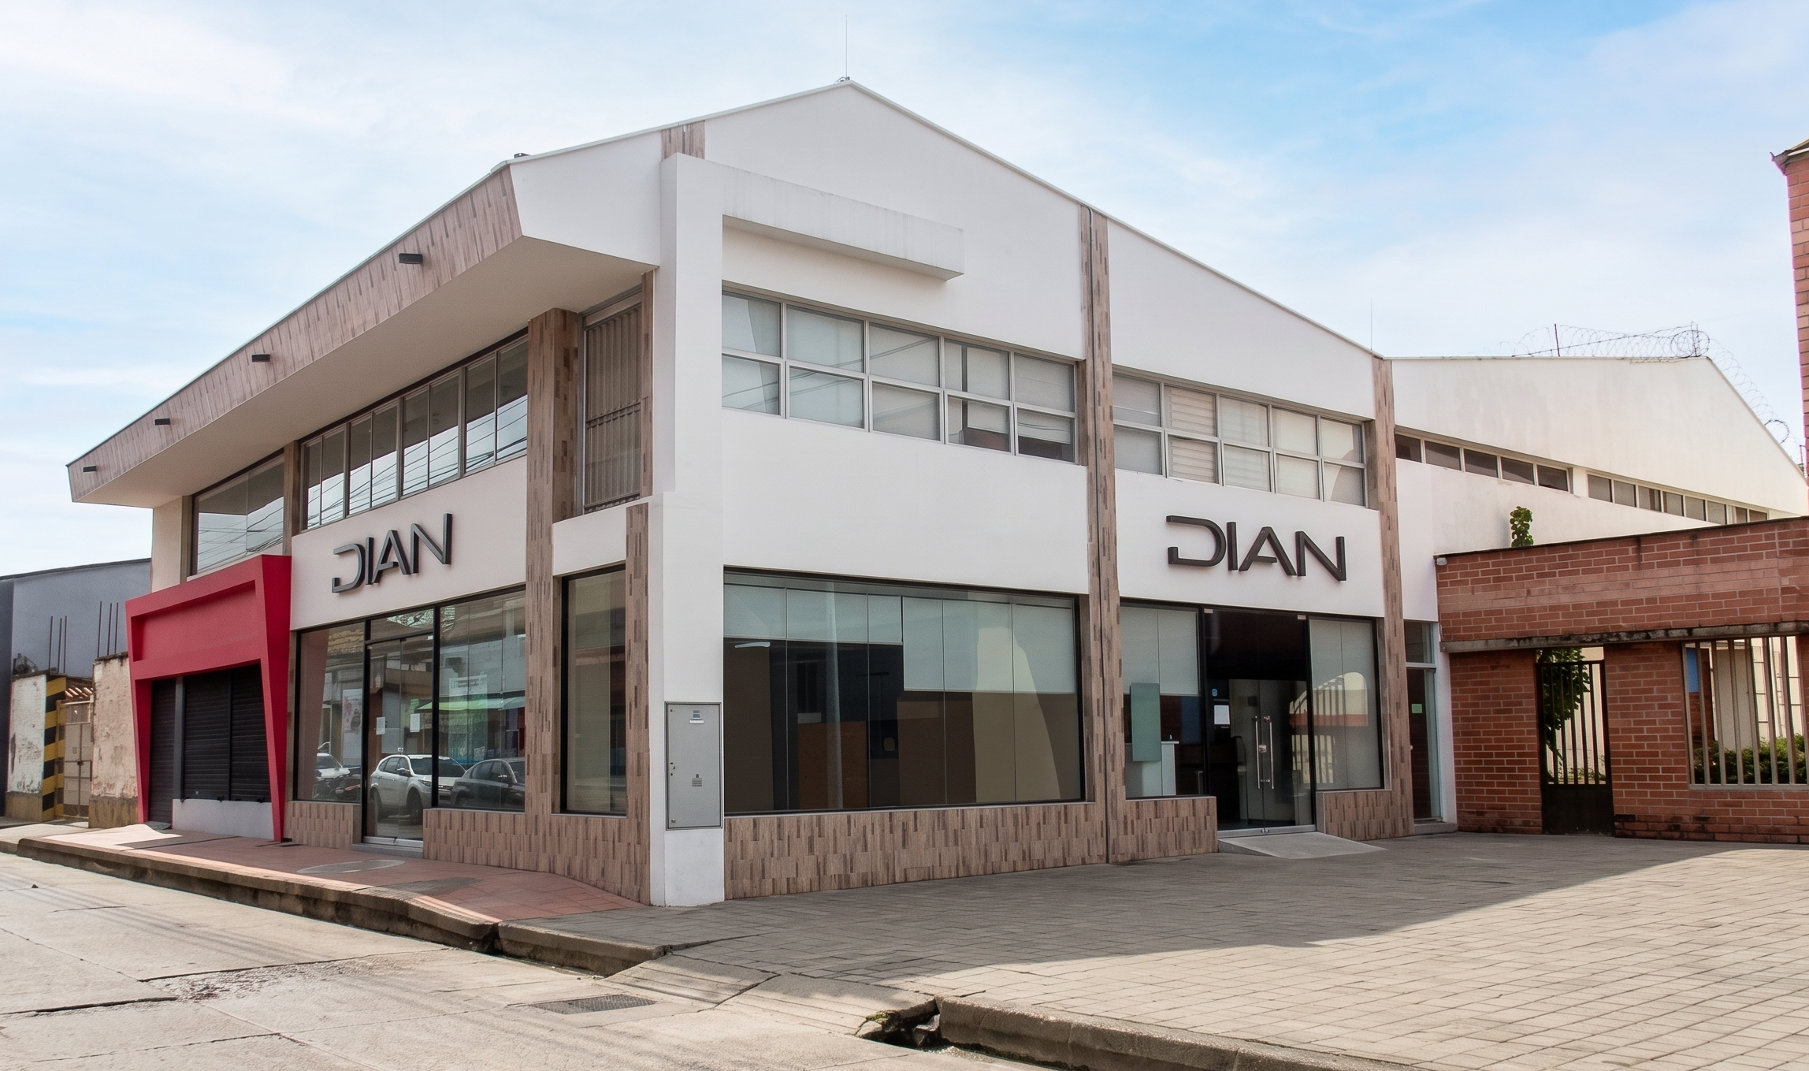
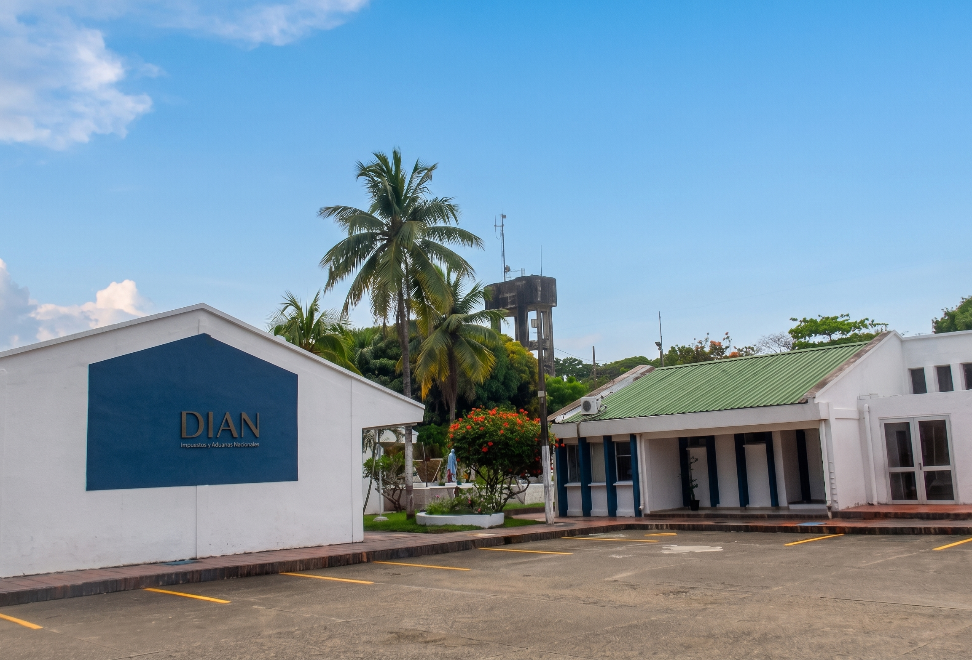
Distrito Portuario, Logístico, Industrial, Turístico y Comercial
de Turbo
División de Servicio al Ciudadano
División de Operación Aduanera
GIT Acciones de control Aduanero
Documentación (Administrativa y Financiera)
Despacho
DIAN Centro
Cra 14 #99a 78
102
funcionarios
DIAN Playa
Av. La Playa contiguo Aeropuerto Gonzalo Mejía
Despacho (Gestión Jurídica -Talento Humano)
División de Fiscalización y Liquidación Aduanera y Cambiaria
División Administrativa y Financiera

Slide 4








Aliados
Departamento de Policía de Urabá
Estación de Policía de Turbo
Antinarcóticos
Armada Nacional de Colombia
Guardacostas Urabá
Guardacostas Coveñas
Brigada 17
Ejército Nacional de Colombia
Policía Fiscal y Aduanera
Dirección General Marítima

Slide 5
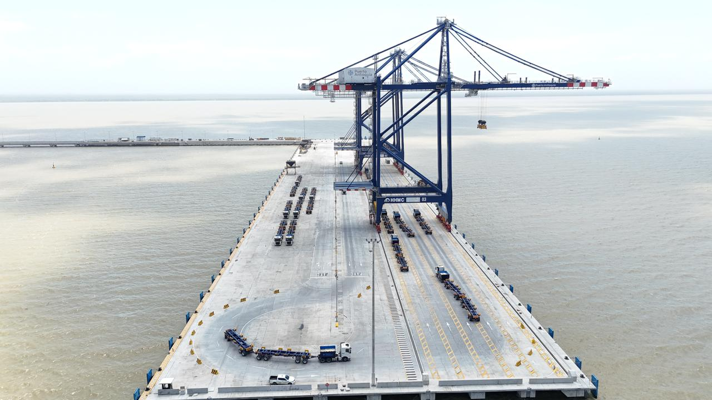
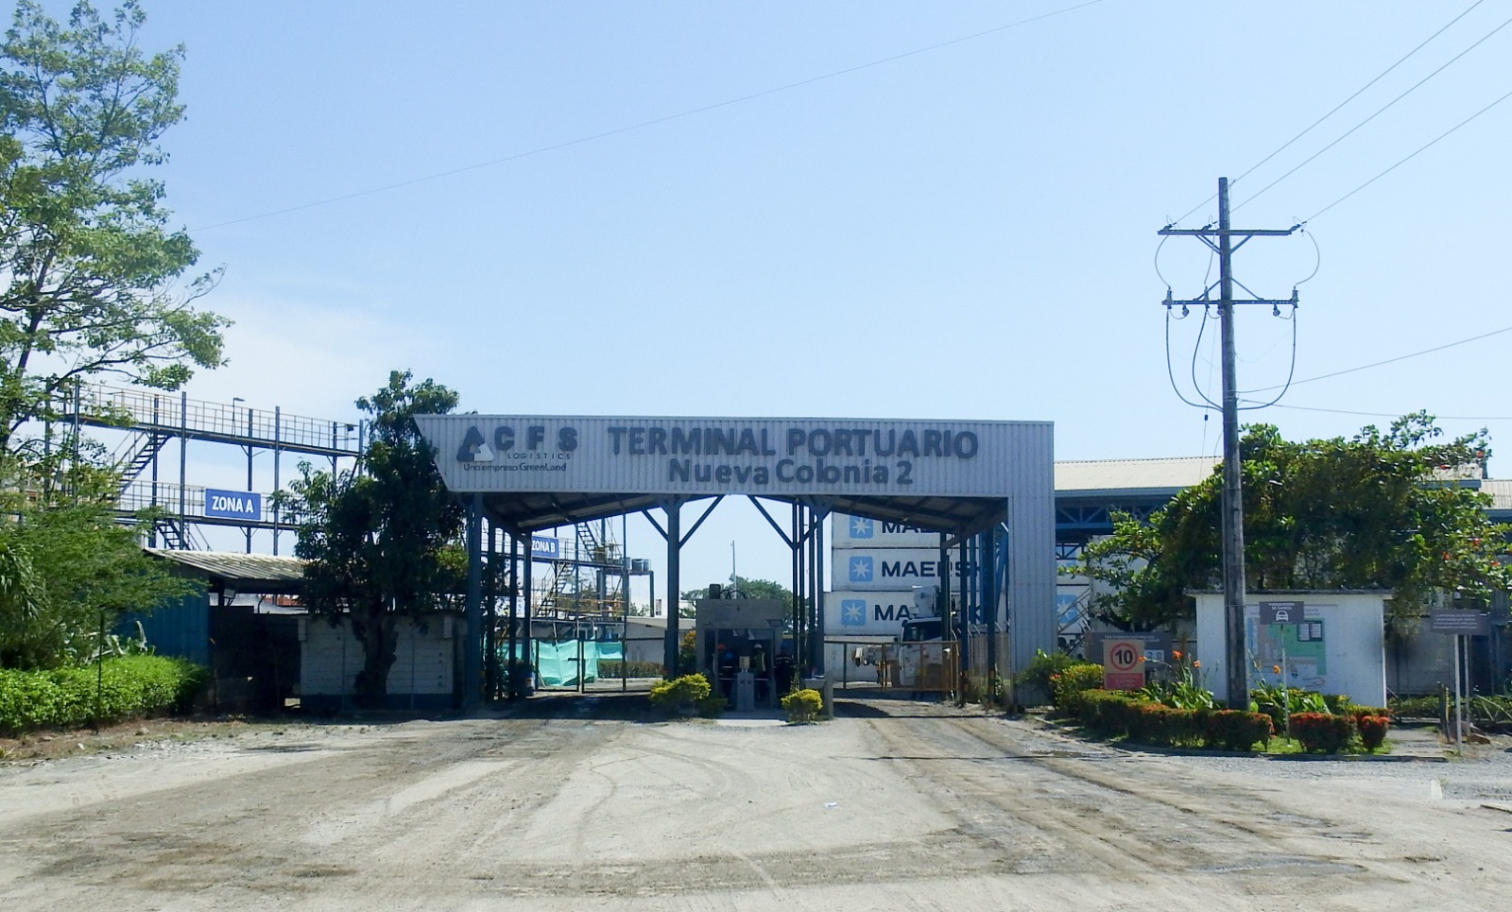
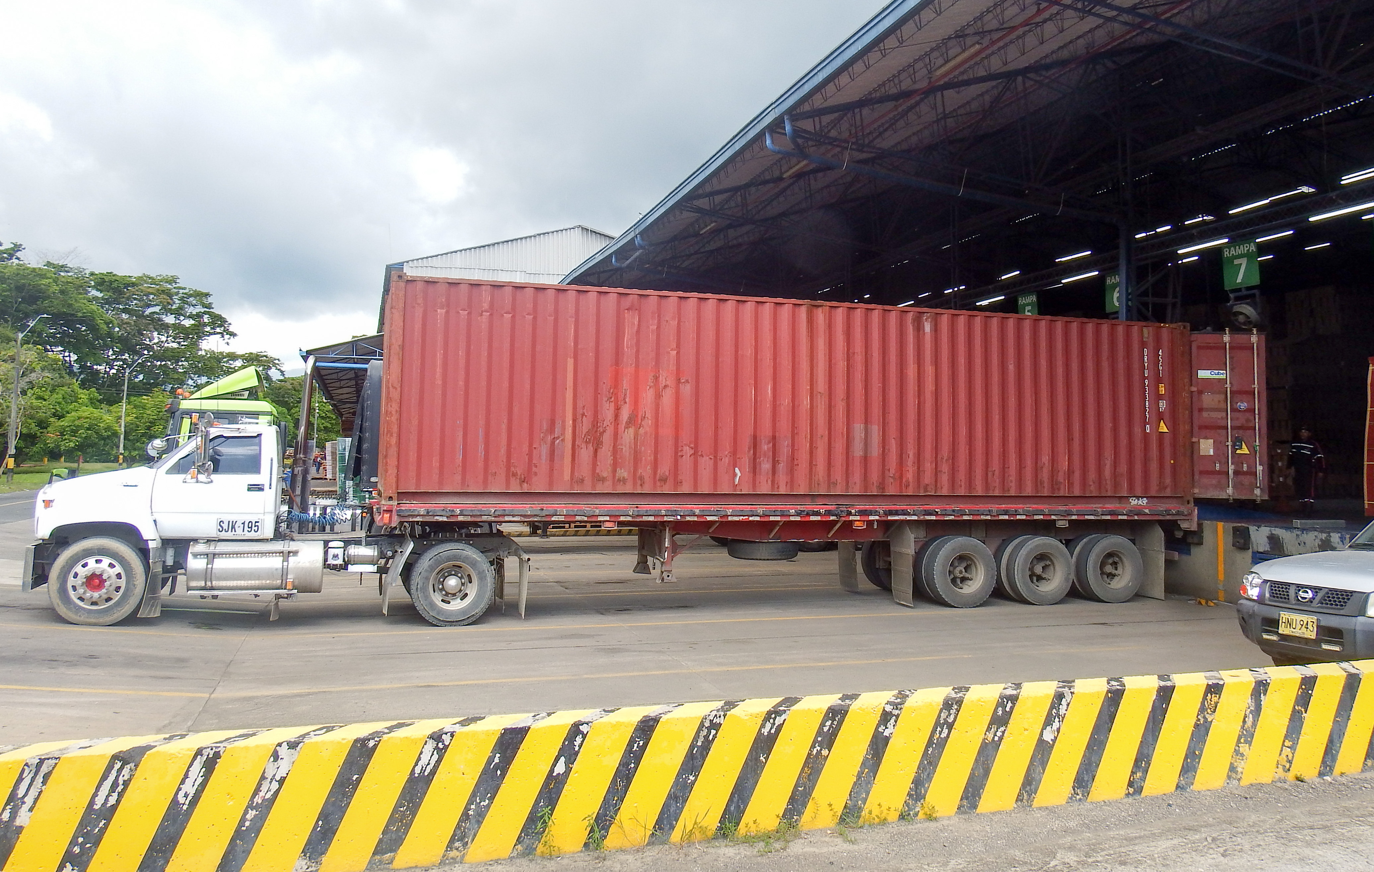
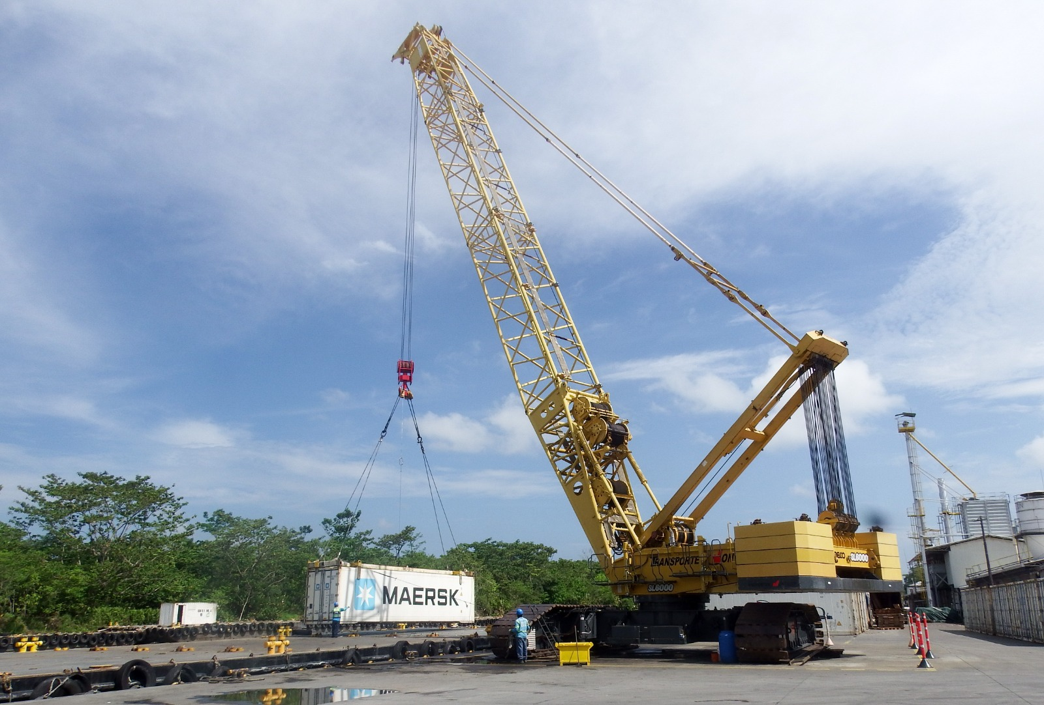
Usuarios Aduaneros
Puerto Bahía Colombia de Urabá (Puerto Antioquia)
UNIBAN Servicios Nueva Colonia - Turbo
INFRAESTRUCTURA CLAVE
6 Depósitos Habilitados
Zungo - Carepa (UNIBAN-Banalogistic)
2. Nueva Colonia - Turbo (UNIBAN-Banalogistic).
3. Corrugados
4. Puerto Bahía Colombia
2 Muelles Fluviales
UNIBAN - Servicios Nueva Colonia - Turbo
UNIBAN - Servicios Zungo - Carepa
2 Concesiones Portuarias
Marítimas
Puerto Bahía Colombia
Puerto Pisisí
Corrugados del Darién
UNIBAN Servicios Zungo - Carepa

Slide 6
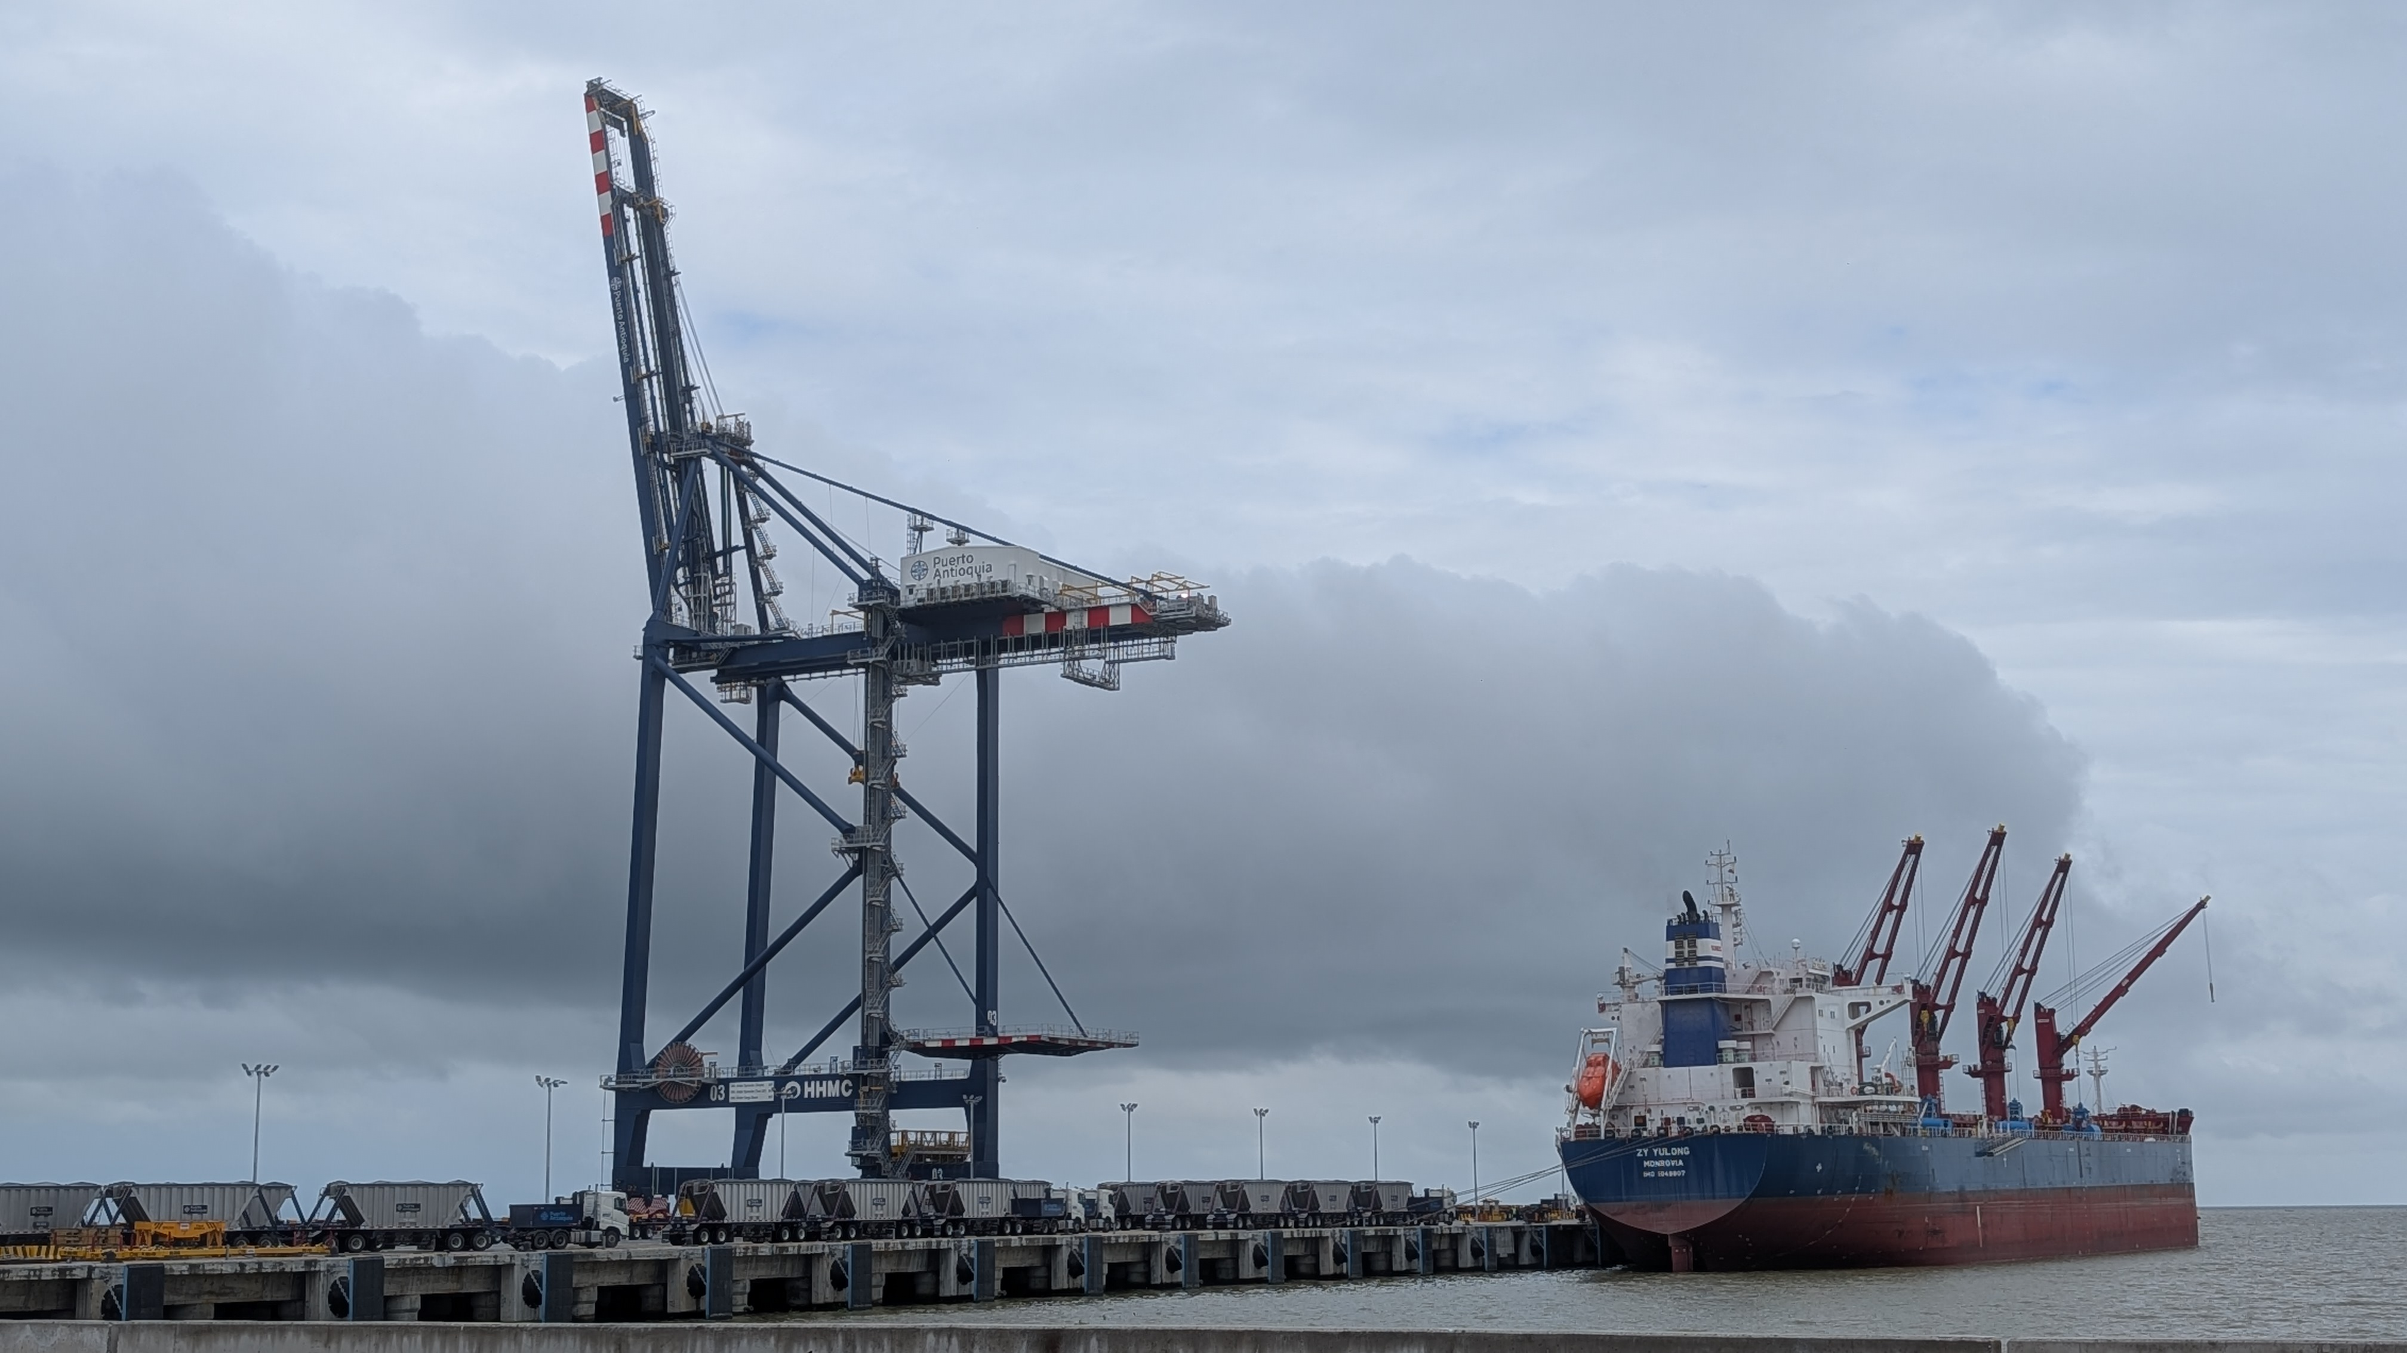
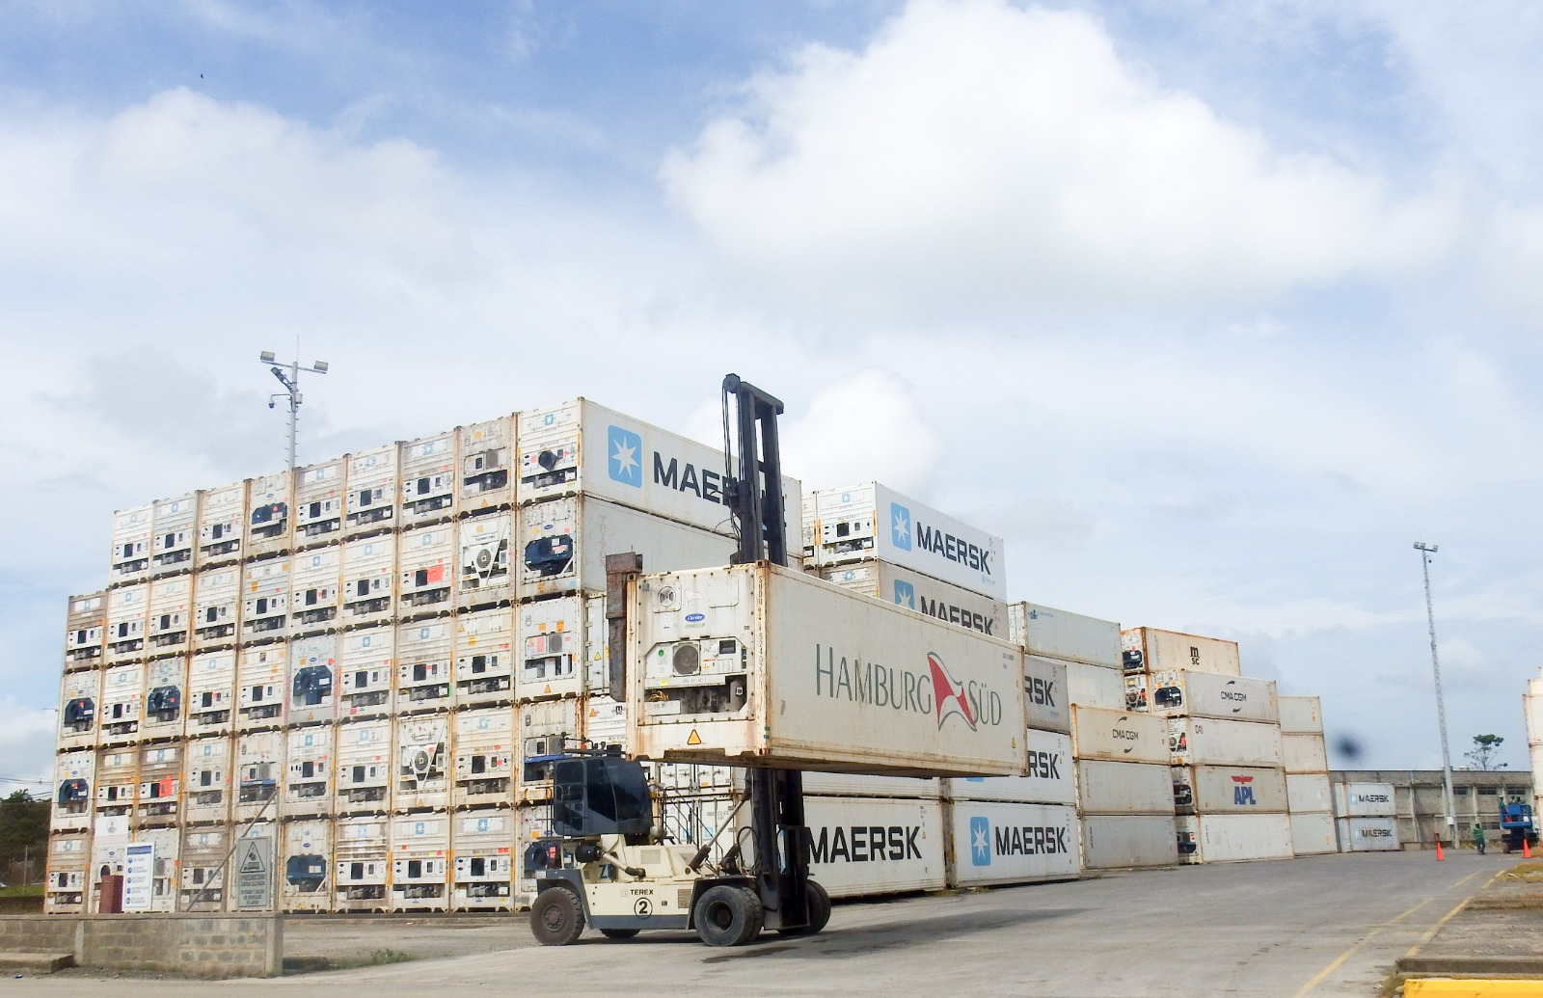
Usuarios Aduaneros
Puerto Bahía Colombia de Urabá (Puerto Antioquia)
ACTORES DE FACILITACIÓN COMERCIO EXTERIOR
65
Agencias Aduaneras
Inscritas en Puerto Antioquia
45
Transportadores y Agentes Marítimos
Inscritas en Puerto Antioquia
UNIBAN Servicios Zungo

Slide 7
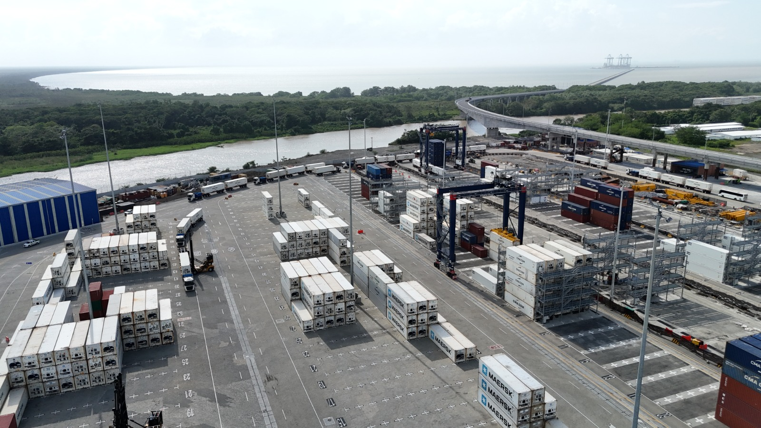
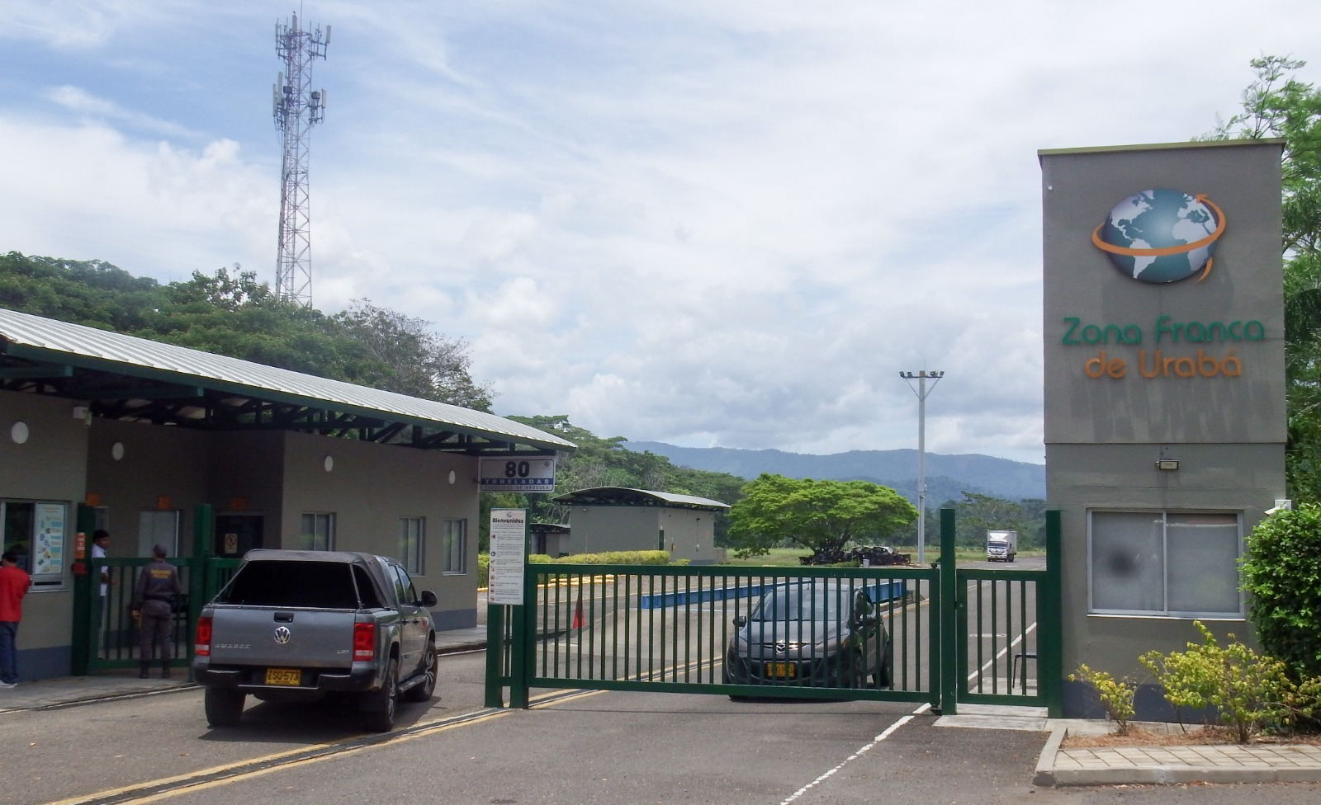
Usuarios Aduaneros
Puerto Bahía Colombia de Urabá (Puerto Antioquia)
IMPORTACIÓN – EXPORTACIÓN
Banano- Plátano – aguacate
Papel cartón – MP. Plásticos
Zona Franca de Urabá
ZONAS FRANCAS
2 Zonas francas
1. ZF Permanente de Urabá
2. ZF permanente Especial Puerto Bahía Colombia de Urabá (Puerto Antioquia)
13 Usuarios de Zona
Franca calificados

Slide 8
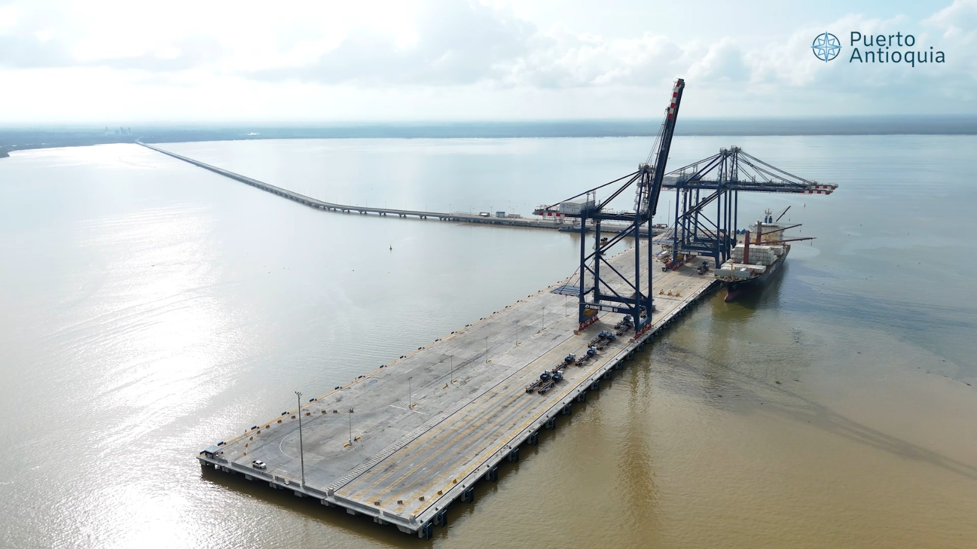

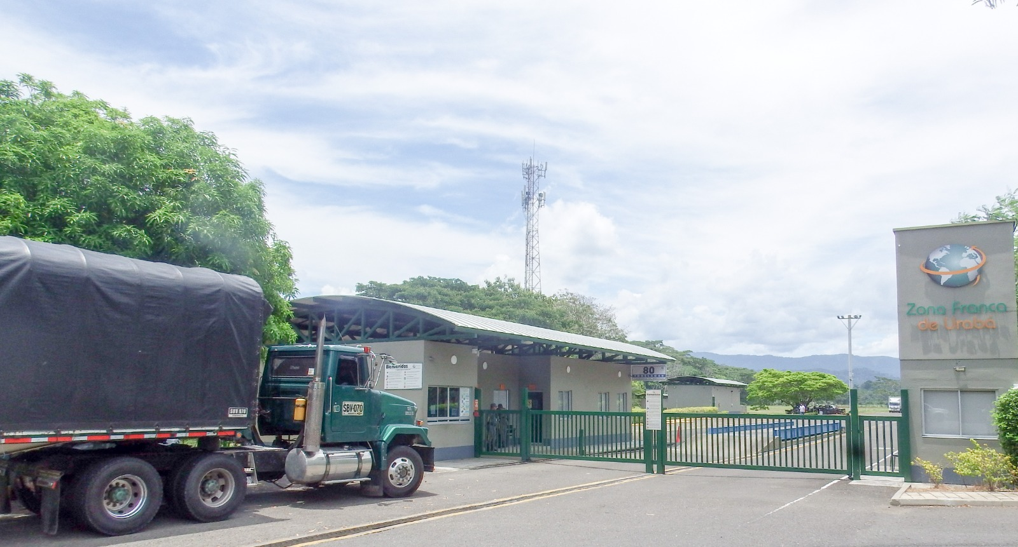

Usuarios Aduaneros
TIPO DE USUARIO
1 Industrial
TIPOS DE USUARIO
3 Industrial bienes y servicios
6 Industrial de servicios
3 Comercial
13 Usuarios de Zona
Franca calificados

Slide 9
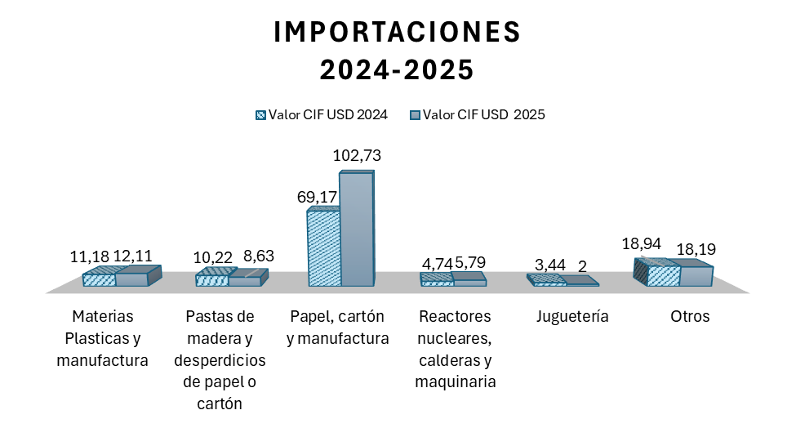
Importaciones
Importaciones
Año | Valor FOB Millones USD | Peso Neto Millones Kilogramos | Numero de Registros | Valor CIF Millones USD
2024 | 103,61 | 128,22 | 17911 | 117,69
2025 | 134,84 | 164,84 | 13837 | 149,45
Total | 238,45 | 293,06 | 31748 | 267,14
La entrada en operación de Puerto Antioquia transformará la participación de Urabá en las importaciones nacionales, escalando del 0,2% actual a una proyección del 23%.
Fuente: Tablero de Comercio exterior. Consulta: 09/06/2025

Slide 10
Exportaciones
Exportaciones
Año | Valor FOB Millones USD | Peso Neto Millones Kilogramos | Numero de Registros
2024 | 658,4 | 1241,14 | 7243
2025 | 821,31 | 1503,19 | 8241
Total | 1479,71 | 2744,33 | 15484
Urabá: El nuevo motor del comercio exterior colombiano De una participación actual del 1,63% a una proyección ambiciosa del 18%. Esta transformación posiciona a la región como el corredor estratégico y la salida marítima preferente para el centro del país
Fuente: Tablero de Comercio exterior. Consulta: 09/06/2025
Fuente: Tablero de comercio Exterior DIAN

Slide 11
Gestión Aduanera 2025
Recaudo Provocado
$981
millones
Meta: 975 millones
Efectividad Controles Previos
4,48%
Meta: 3%
Control simultáneo
≥ 50 UVT
5,39%
Meta: 5%
Control simultáneo
< 50 UVT
5,14%
Meta: 5%

Slide 12
Gestión Aduanera Ene – Abr 2026
Recaudo Provocado
$1087
millones
Meta: 1092 millones
Efectividad Controles Previos
5,8%
Meta: 5%
Control simultáneo
≥ 50 UVT
5,10%
Meta: 5%
Control simultáneo
< 50 UVT
6,73%
Meta: 5%
Meta: Dic 2026

Slide 13
Gestión Fiscalización Aduanera 2025
Recaudo Aduanero
$8,5
millones
Meta: 16 millones
Res. proferidas
39,5
millones
Meta: 11 millones
Res. en firme
25,5
millones
Meta: 9 millones
Decomiso mcías. en firme
731
millones
Meta: 6.181 millones
Nivel devol. mcías aprehendidas
7%
Meta: ≤ 5%

Slide 14
Gestión Fiscalización Cambiaria 2025
Recaudo Provocado
$17.6
millones
Meta: 18 millones
Resoluciones en firme
1.912
millones
Meta: 37 millones
Resoluciones proferidas
2.348
millones
Meta: 38 millones

Slide 15
Gestión Fiscalización Aduanera ene – may 2026
Recaudo Aduanero
$0
millones
Meta: 19 millones
Res. proferidas
0
millones
Meta: 12 millones
Res. en firme
14
millones
Meta: 9 millones
Decomiso mcías. en firme
4.476
millones
Meta: 6.614 millones
Decomisos notificados
4.251
millones
Meta: 6.812 millones

Slide 16
Gestión Fiscalización Cambiaria ene – may 2026
Recaudo Provocado
$11.6
millones
Meta: 25 millones
Resoluciones en firme
3.768
millones
Meta: 543 millones
Resoluciones proferidas
3.317
millones
Meta: 874 millones

Slide 17
Reporte de denuncias
Se ha instaurado un número de denuncias que reflejan nuestro compromiso con la legalidad y la protección del comercio formal.
Cada denuncia es radicada ante las autoridades competentes, con seguimiento riguroso, garantizando transparencia y efectividad en el control aduanero.
Denuncias
2025 |  | 2026
Cantidad​ | Valor ($)​ | Número​ | Valor ($)​
5​ | 603.855.211 ​ | 4 | 4.924.084.477

Slide 18

Disposición de mercancías ADA 2025
Ventas
$24.000.000
Destrucción
$325.600.000
Chatarrización
$23.000.000
Donación
$575.600.000

Slide 19
Disposición de mercancías ADA ene - abr 2026
Ventas
$110.500.000
Destrucción
$559.600.000
Donación
$121.000.000

Slide 20
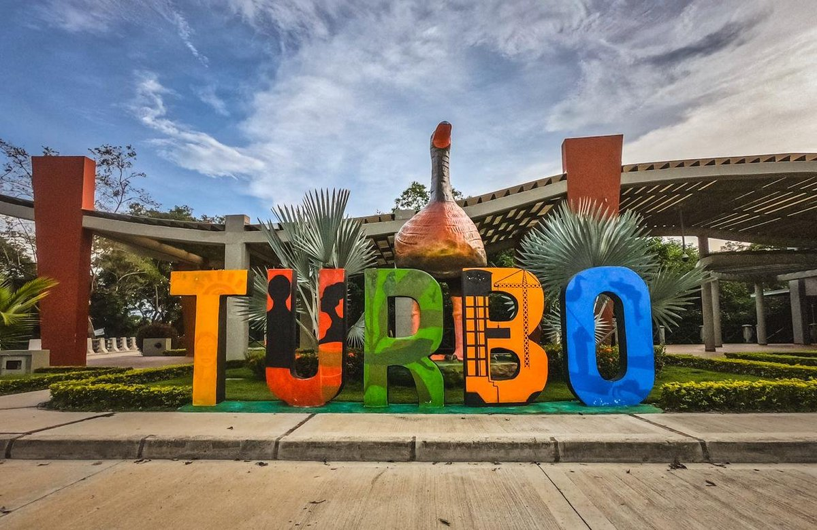
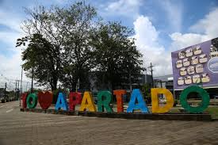
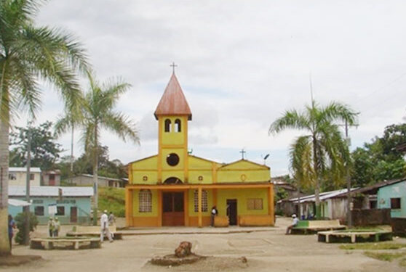
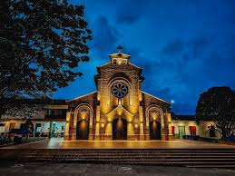
Entidades beneficiadas
Distrito de Turbo
Antioquia
Alcaldía de Apartadó
Antioquia
Donaciones
Motores fuera de borda
Herramientas
Ropa
Calzado
Otros
Alcaldía de Río Quito
Chocó
Alcaldía de Alejandría
Antioquia

Slide 21

Participación Ciudadana 2025
6195 trámites
2 ferias de servicio
40 puntos móviles
64 trámites
3155 RUT gestionados
99 Usuarios capacitados
Atención
Ciudadana
1299 Usuarios capacitados

Slide 22
Participación Ciudadana ene – may 2026
4642 trámites
2 ferias de servicio
13 puntos móviles
123 trámites
672 RUT gestionados
28 Usuarios capacitados
Atención
Ciudadana
339 Usuarios capacitados

Slide 23
Ejecución Presupuestal 2025
Servicio de aseo y cafetería
Servicio de transporte terrestre especial para funcionarios
Suministro de combustible para vehículos oficiales
Mantenimiento de vehículos
Servicio de fumigación
Viáticos de comisión de servicios
Servicios Públicos (Energía, aseo y alcantarillado)
Arrendamiento Sede Centro
Impuesto predial y alumbrado público

Slide 24
Relación PAA - Contratado

Slide 25
Ejecución Contractual 2025
El contrato de aseo y cafetería incluye $177.835.746 vigencia futura correspondiente a servicio enero a julio 2026

Slide 26
Ejecución Contractual 2026

Slide 27
Gracias
Dirección Seccional de Impuestos y Aduanas de Urabá

